Slide 1
HTML Media 실습 문제 : 비디오 회전하기
충남대학교 컴퓨터공학과
데이터베이스시스템연구실

Slide 2
문제 설명
주제 : 정해진 영역에서 비디오 회전시키기
실행 순서
사용자는 “Try it” 버튼을 클릭한다.
정해진 영역에서 특정 비디오 파일이 회전을 반복한다.
이 비디오 파일은 HTML 파일에 정의되어 있음

Slide 3
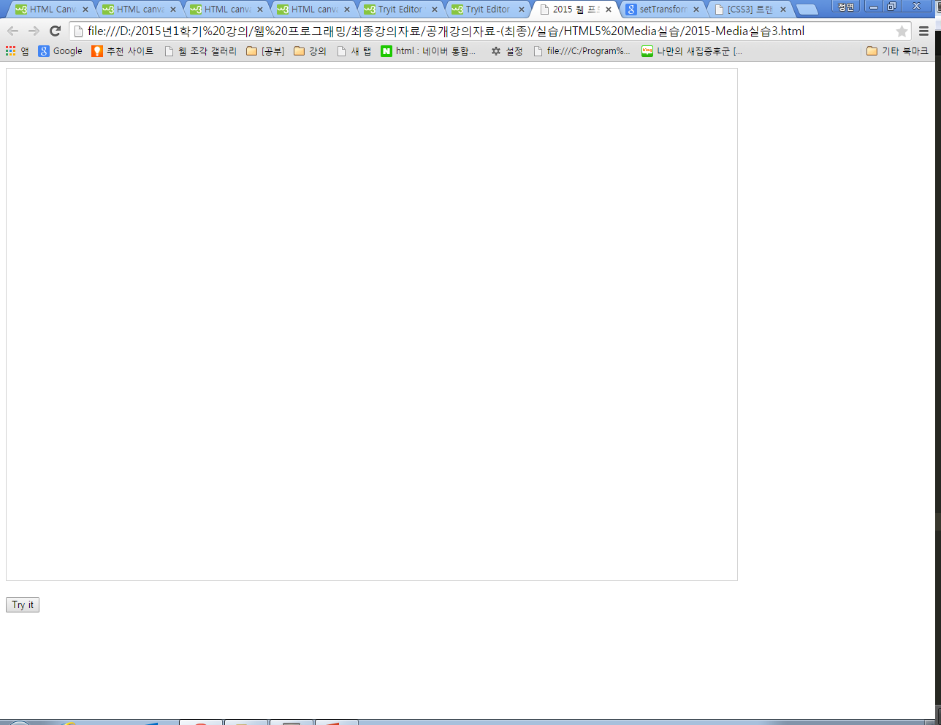
비디오 회전하기 첫 화면
비디오 파일이 회전할 영역
비디오 회전을 시작시킬 버튼

Slide 4
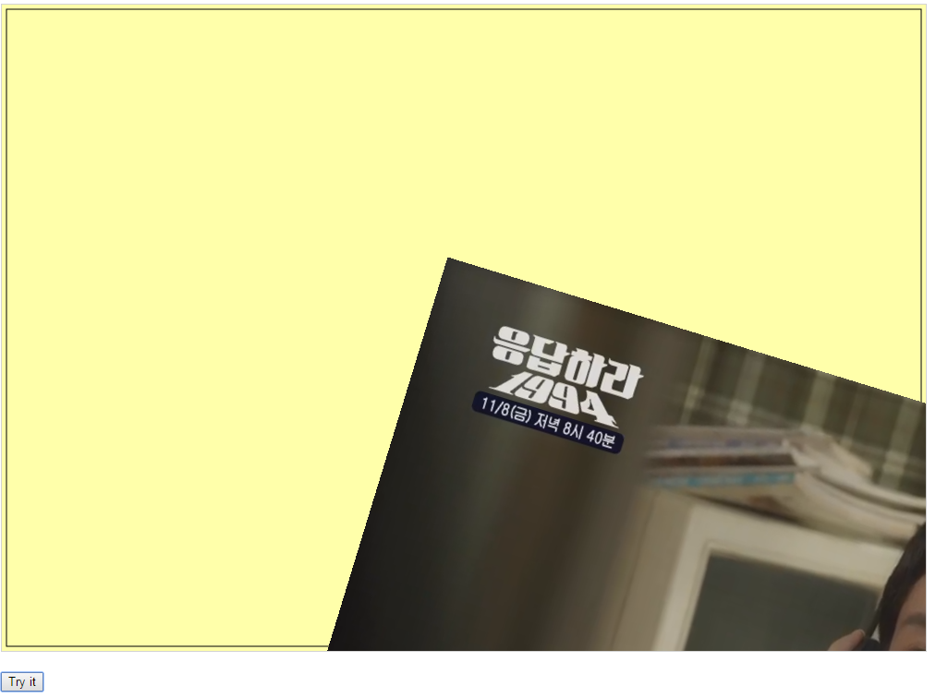
비디오 회전하기 실행 화면

Slide 5
참고 자료 : 캔버스 상의 비디오 애플리케이션
<canvas>를 이용하여 작업할 영역 정의
<video>를 이용하여 동작할 비디오 정의
이미지처럼 비디오 출력학기
가정 : video 엘리먼트 객체를 videoElement라고 할 경우
정해진 시간 간격마다 출력 내용 갱신
33밀리초마다 호출하면 초당 30프레임이 만들어진다.
context.drawImage(videoElement, 85,30)
setInterval (drawScreen, 33)

Slide 6
참고 자료 : 캔버스 비디오 회전시키기
먼저, 컨텍스트 저장하고 변환을 초기화
회전을 위하여 각도를 라이안으로 변경
context.save( )
context.setTransform (1,0,0,1,0,0)
var angleInRadians = rotation * Math.PI/180

Slide 7
참고 자료 : 캔버스 비디오 회전시키기 (cont’d)
회전 중심점으로 이동하여 회전
drawImage 메소드를 이용하여 비디오 출력
컨텍스트 상태를 복구 및 변경
context.translate(x+.5*videoWidth, y+.5*videoHeight)
context.rotate(angleInRadians)
context.restore( )
rotation ++;

